Slide 1
團體比賽|第04組
序 | 單位 | 工號 | 姓名
01 | 測試工程部 | 14419 | 陳怡青
02 | 測試工程部 | 91031 | 陳秋貴
測試數據處理系統

Slide 2
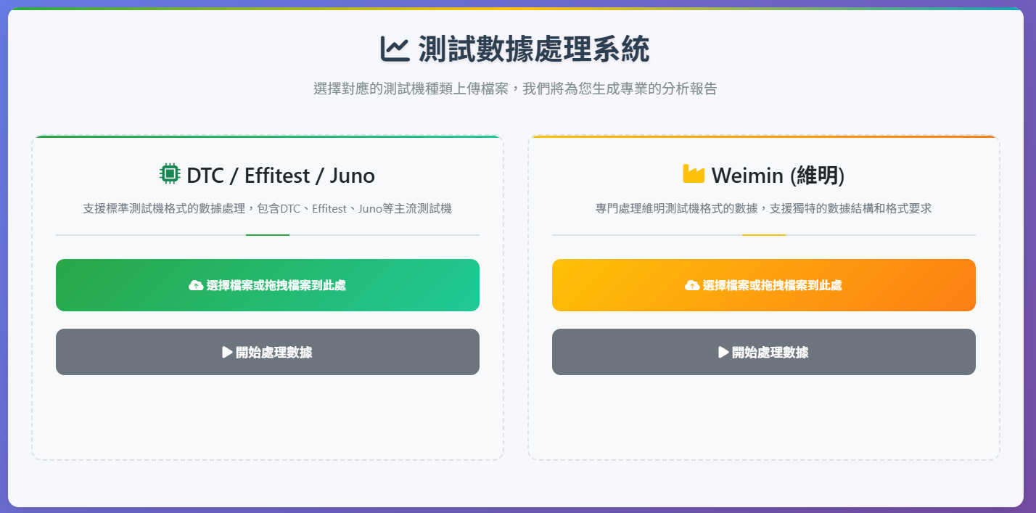
AI使用連結
測試數據處理系統：https://safe_launch_organ_system.theaken.com/
Notes:
節省測試資料處理時效，可以快速提供外部單位需求的資訊或是內部工程人員分析所需的資料

Slide 3
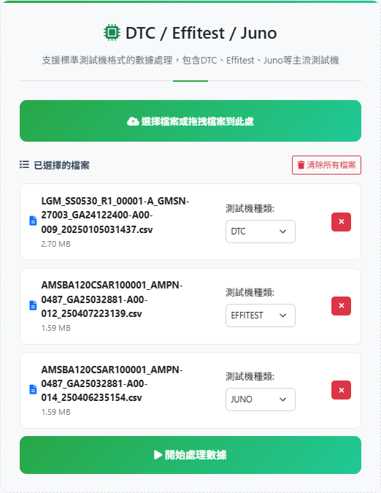
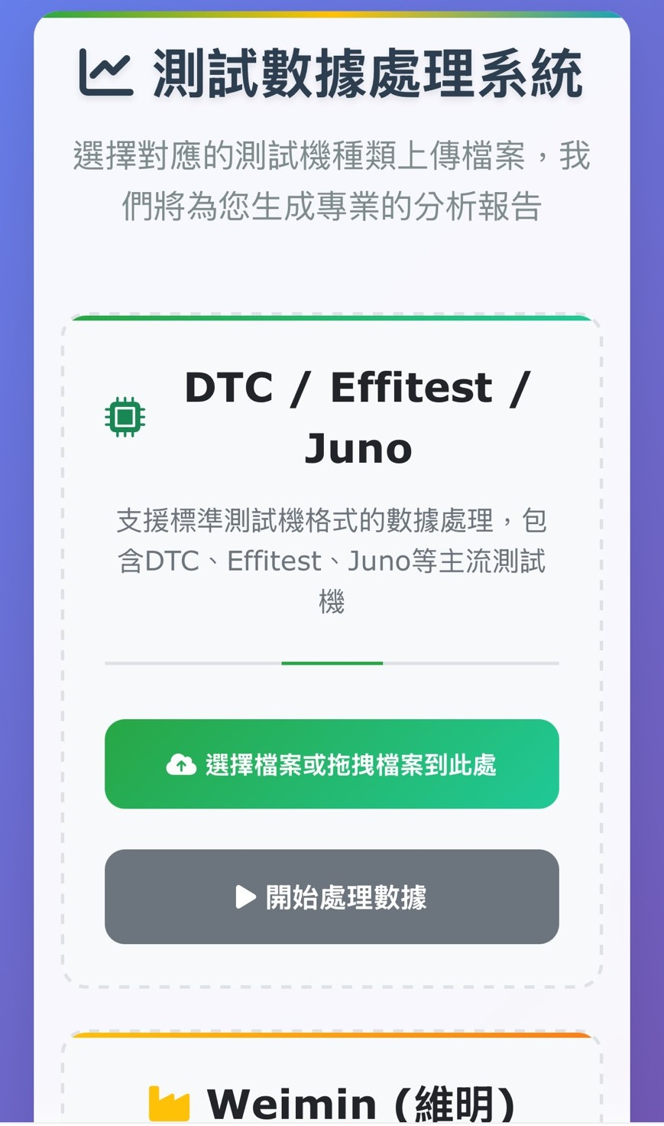
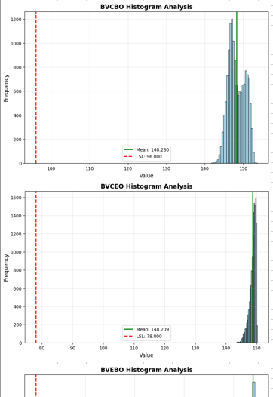
架構設計與使用流程
上傳檔案
  相同路徑可以多選檔案
  不同路徑檔案會持續添加
  可單一刪除或全部刪除不需要的檔案

Slide 4
架構設計與使用流程
上傳檔案
  相同路徑可以多選檔案
  不同路徑檔案會持續添加
  可單一刪除或全部刪除不需要的檔案
選擇測試機種類
  支援DTC、Effitest、JUNO、Weimin等資料格式
  可同時處理不同資料格式

Slide 5
架構設計與使用流程
上傳檔案
  相同路徑可以多選檔案
  不同路徑檔案會持續添加
  可單一刪除或全部刪除不需要的檔案
選擇測試機種類
  支援DTC、Effitest、JUNO、Weimin等資料格式
  可同時處理不同資料格式
資料處理
  統一資料格式、自動換算單位
  自動計算關鍵指標與生成圖表
  支援下載功能

Slide 6
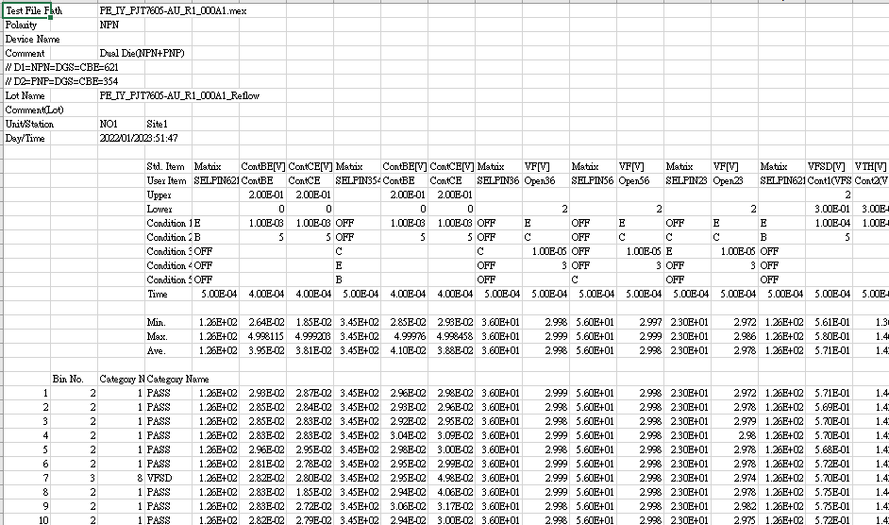
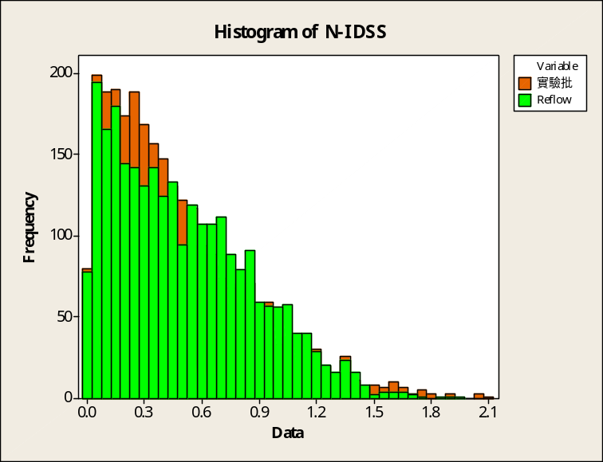
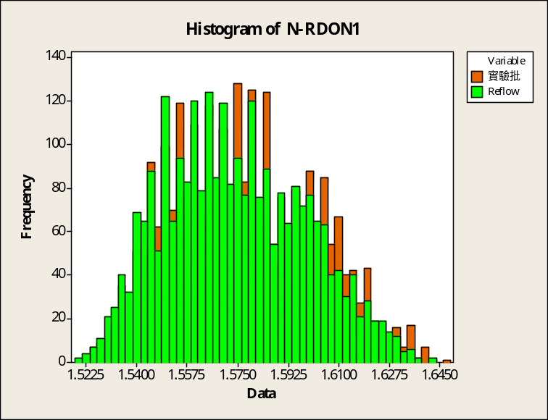
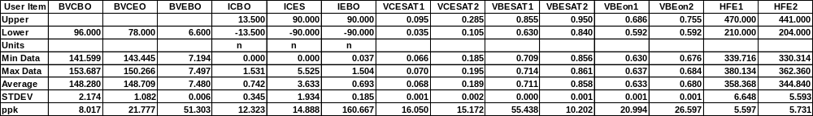
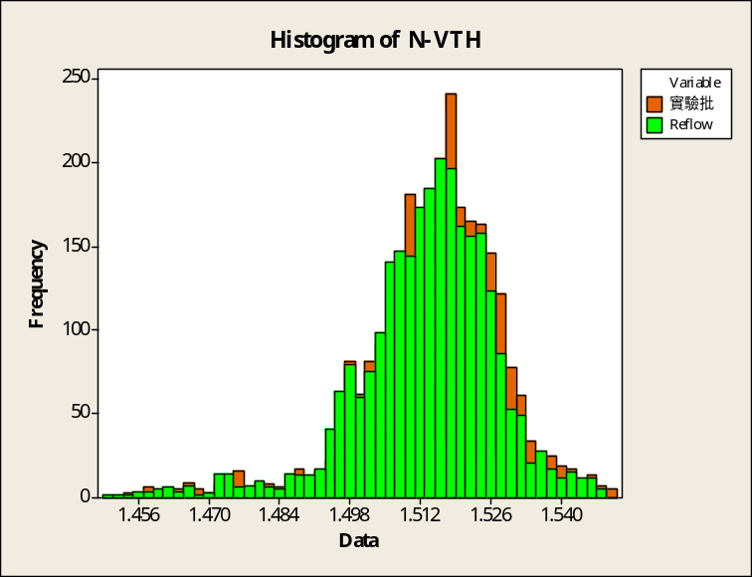
應用場景與痛點說明
大量資料整理與圖表繪製需求

Slide 7
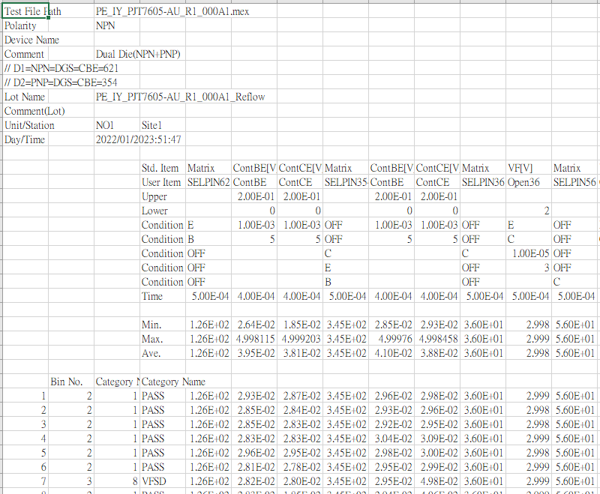
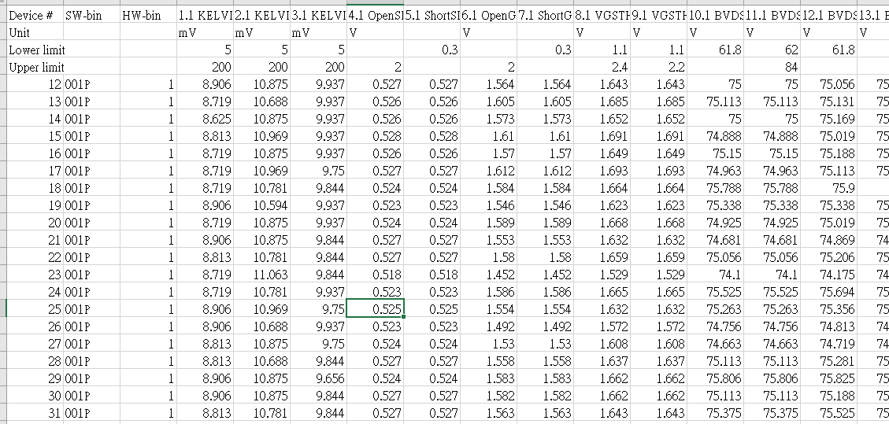
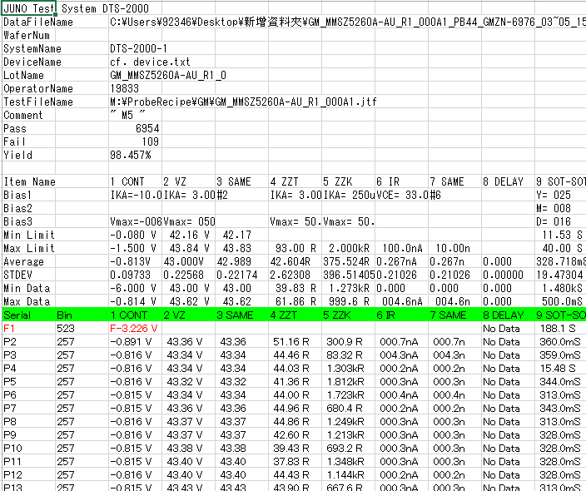
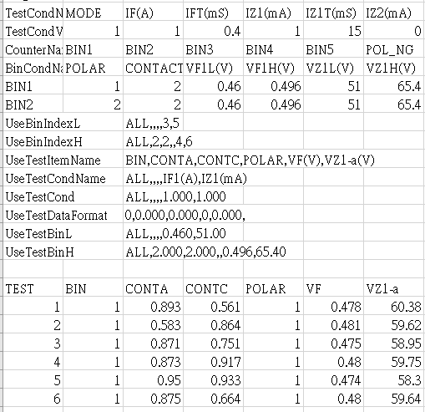
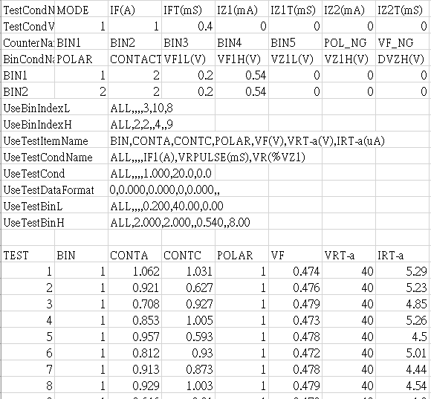
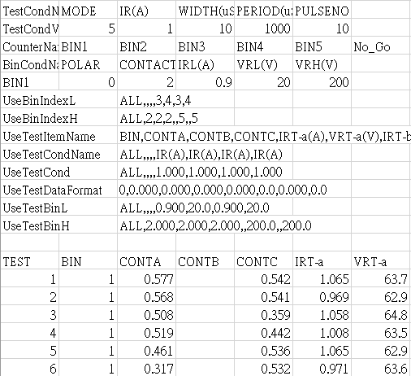
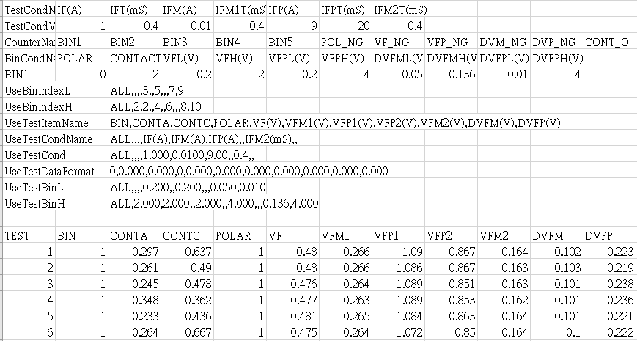
應用場景與痛點說明
DTC：數值採用科學符號不易閱讀
Effitest：沒有關鍵指標
測試程式種類繁多且格式不統一
JUNO：非數值欄位，無法直接用於圖表繪製
Weimin：一份資料多筆檔案，整合步驟繁多
Notes:
科學符號

Slide 8
解決策略與邏輯流程
統一檔案格式
指標計算
圖表生成
使用者畫面建立
整合所有測試資料格式
計算所需的關鍵指標
根據測試項目生成圖表並劃出規格線
建立使用者操作平台，實現檔案上傳與下載
1
2
3
4
Notes:
統一檔案格式：不同工程師整理方式不同會有不同的格式

Slide 9


成效評估與效益呈現
實際計時一個試作案件整理到匯出所需時間
評估資料：共計3筆測試資料，每筆測試項目15項；檔案大小約3.2MB
 | 人工 | 平台
統一檔案格式 | 210 s | 15 s
指標計算 | 615 s
圖表生成 | 1500 s
資料產出 | 300 s
總處理時間 | 2625 s | 15 s
節省2610秒 (43.5分)
資料處理速度由2625秒降至15秒，速度提升了174倍。
平台統一生成格式，避免人員疏失導致資料不完整或是錯誤。
TMTT站的小小改變，是強茂推展產品的大大改變。
提升On line 工程師、NCR工程師、NPI 、RD、 PM 、業務單位承認產品的速度。
加快業務在市場的搶單速度。
用最快的速度反饋，獲得到更好的內、外部客戶滿意。
Notes:
雖然說是TMTT站的小小改變，但卻是強茂推展產品的大大改變。
不論是On line工程師，NCR工程師，NPI、RD、PM、業務(範例 :Central、Rohm、ＬＧ、Saumsung)
我們加快分析的速度
，用最快的速度反饋，得到更好的內、外部客戶滿意。

Slide 10

後續優化與應用擴展規劃
短期
提供更多樣化的圖表類型
支援數據持久化存儲
中期
將 Excel 圖表轉為網頁動態圖表，豐富視覺化內容
長期
導入AI智能機器人，實現AI智能分析
Notes:
調閱資料庫更容易
當有問題發生時，要查電性的分佈原因，更快速調閱資料，更快速回饋資料給內、外部客戶
讓我們的電性監控更上一層樓。
接下來讓我們的測試員demo，15秒生成電性資料。

Slide 11


感謝您的觀看

